Slide 1




Développement d’un système intelligent de gestion de parking basé sur la reconnaissance automatique de plaques d’immatriculation et l’analyse vidéo en temps réel
Elaboré par :
Nahawand Mekni
Rihem Aridhi
Encadré par :
M Saif ben chaabane
M Mohamed Dhia Houimli
Année universitaire 2024-2025
Notes:
Bonjour a toutes at a tous nous avons le plaisir de vous presenter aujourh'hui notre projet de fin d'etude ' ' nous tenons a exprimer nous s'inscere remeciment a ms saif ben chaabane notre encadrent pour son accompagenement precieux sae conseils st sa disponsabilitee tout au long de ce travail

Slide 2
Plan
01
02
03
04
05
06
Introduction
Problématique
Conception
Réalisation
Solution proposée
Conclusion et perspectives
Notes:
Notre plan de traivaille sera le suivant :
Nous allons commencer par l’ introduction de projet
Ensuite, nous allons expliquer la problématique,
En avançant, nous présentons notre solution proposèes
Par la suite nous présentons la conception
la dernière partie la réalisation.
Et nous terminons notre présentation par une conclusion et perspectives

Slide 3
Indroduction
3
Notes:
Pour assurer que le travail sera organisé nous avons choisi la meilleur technologies

Slide 4
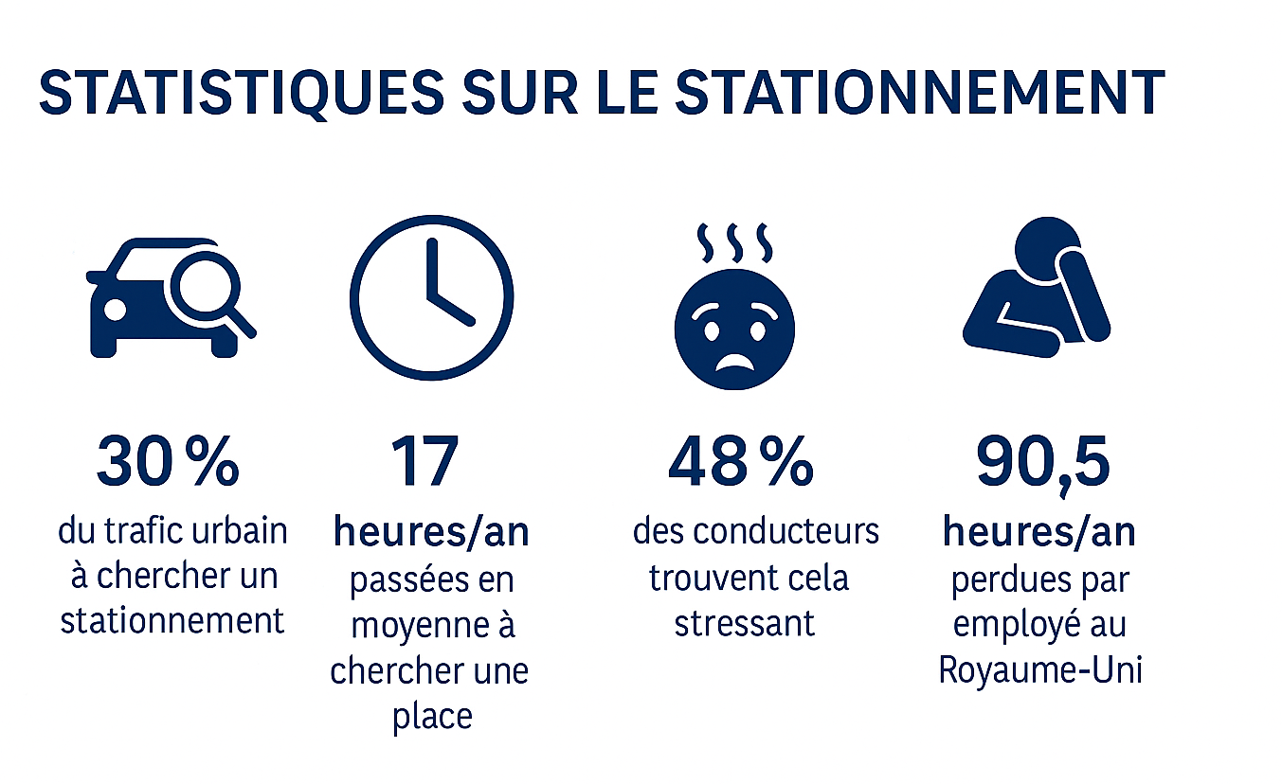
Notes:
Nous avons proposé de re-développer la plateforme tela.tn en utilisant des technologies plus performants et fiables

Slide 5
Problématique
2

Slide 6







Problématique (1/2)
Aucune surveillance automatisée
Parking saturé
Gestion manuelle et inefficace
employé(e)
Tensions entre employés
Temps perdu pour stationner

Slide 7

Comment améliorer la gestion du parking pour qu’elle soit plus efficace, sécurisée et adaptée aux besoins de l’entreprise ?
Problématique (2/2)
Notes:
Donc c’est quoi la solution ?

Slide 8
Solution
Proposée
Notes:
Cest ce que nous allons voir avec notre solution prosèes

Slide 9
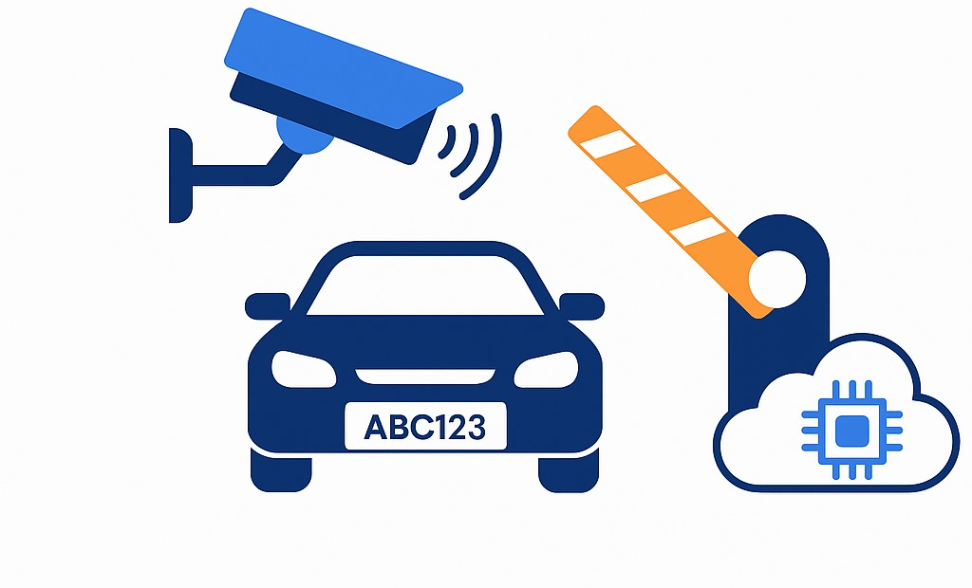
Notes:
Cest dans cette optique que nous proposons le development
D’un systheme inteeligent de gestion de parking basèe sur le reconnaissance automatique de plaque d’immatriculation et lanalyse vedio en temps reels notre objectifs est claire
Optimiser l’organisation du parking
Reduire le temps d’attente
Fluider la circulation et moderniser limage de lentreprise
Ce projet consitue un reponse concrete paragramatique et evolutive integrant des technologie accecible peu couteuse et facilement deploiyable sur le terrain
Il s’inscrit pleinnement dans une demarche de transformation degitale adaptèes aux besoins rèels de l’entreprise

Slide 10
Conception
4
Notes:
Passant à la partie conception

Slide 11
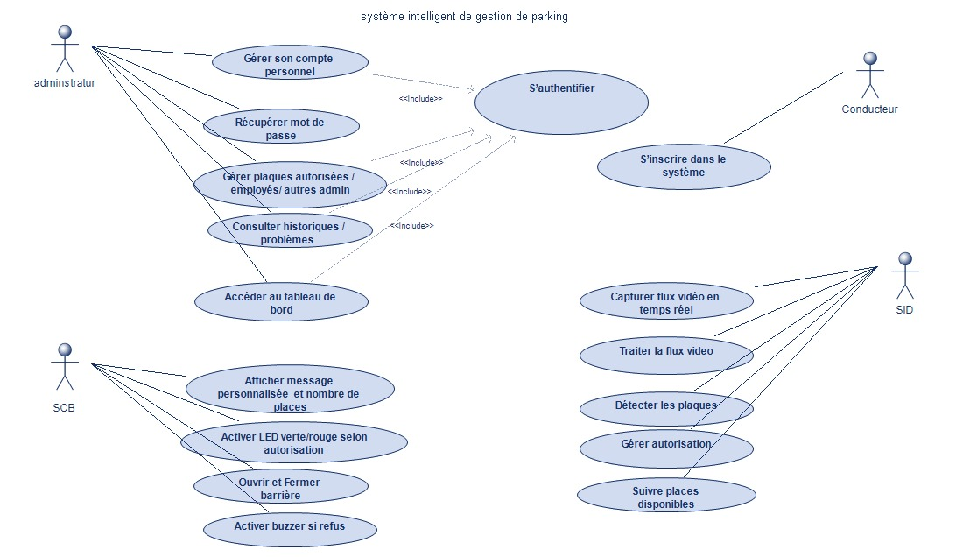

Slide 12

Diagramme de cas d’utilisation
Récupérer mot de passe
Gérer son compte personnel
Include
Gérer plaques
Include
Créer un compte
Consulter historiques
Include
Administrateur
Accéder au tableau de bord
Include
Notes:
Pour l'administrateur, d'abord il faut créer un compte puis il peut vérifier les comptes , gérer les services et ajouter un contenu de page ceci nécessite la création d’un compte

Slide 13

S’inscrire dans le système
Capturer flux vidéo en temps réel
conducteur
Traiter la flux video
Détecter les plaques
Gérer autorisation
SID
Suivre places disponibles

Slide 14

Ouvrir et Fermer barrière
Afficher message personnalisée et nombre de places
Activer LED verte/rouge selon autorisation
SCB
Activer buzzer
Notes:
On commence par la première conception qui est représenté par le diagramme des cas d’utilisation de client .
tel que ce dernier peut voir toute les catégories de services, choisir un ou plusieurs catégories , passer une commande et entrer en contact direct avec le fournisseur de service ceci nécessite création d’un compte

Slide 15
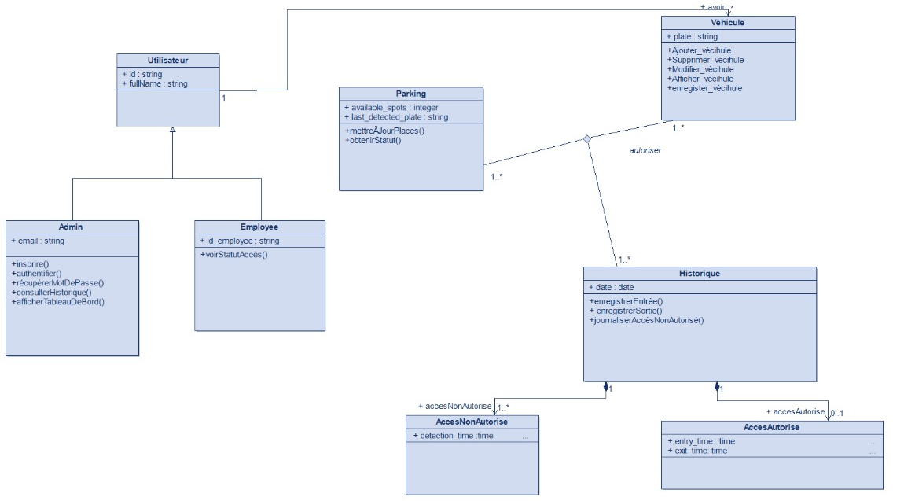
Diagramme de classe
Notes:
Voici maintenant diagrmme de classe de notre systheme qui rèpresente les principale entitèe et leur relations on trouve la classe utilisateur est lla classe mère
Chacune classe ayant des propres fonctionnalitee
Ce diagramme permet donc des structurer les donnes et les interctions de notre systheme tout en facilitant le lien entre firebase et la logique de traitement embarquèes

Slide 16
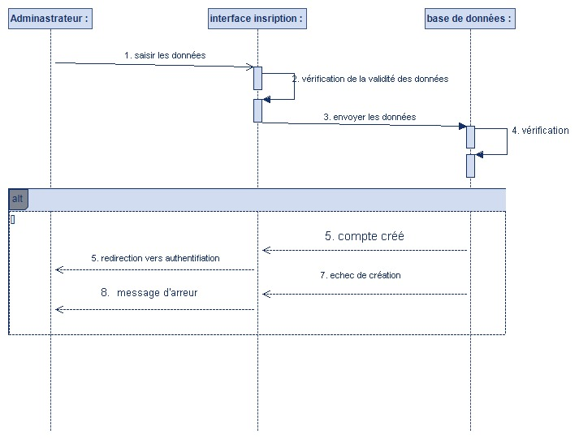
Diagramme de séquence d’ inscrption

Slide 17
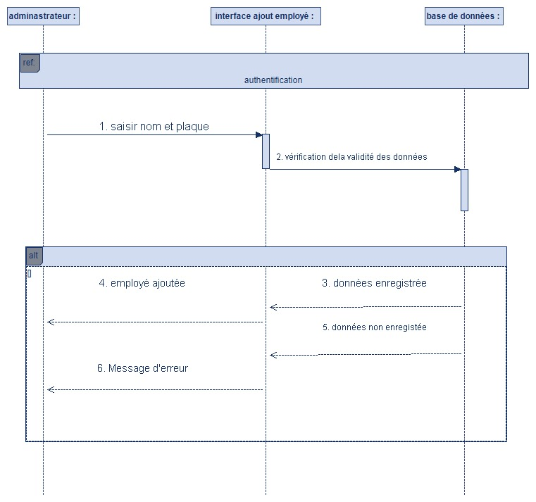
Diagramme de séquence d’ajout employé

Slide 18
Réalisation
5
Notes:
Nous passons maintenant à la phase de réalisation

Slide 19




Choix technologiques
IA et vision par ordinateur
Pour réaliser la reconnaissances de plaques d’imatriculation nous avons utilisé les technologies suivantes :
Notes:
Dessin de linterface

Slide 20



Choix technologiques
Développement mobile
Pour le développement de l’application mobile nous avons utilisée les technologies suivantes :
20

Slide 21



Choix technologiques
Programmation des cartes et base de données
Pour la programmation des cartes et le stockage des données, nous avons utilisé les technologies suivantes :
Notes:
Choisi

Slide 22
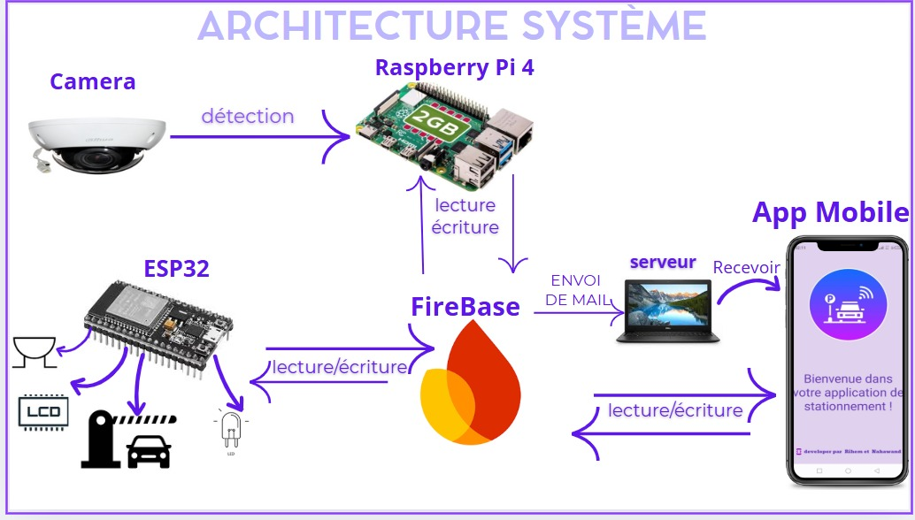
Notes:
Nous avons proposé de re-développer la plateforme tela.tn en utilisant des technologies plus performants et fiables

Slide 23





Tâches réalisées
Partie 1 – Préparation et mise en place des fondations du système intelligent
Collecte et annotation des données
Entraînement du modèle YOLO sur Google Colab
Développement de la détection vidéo
Gestion des utilisateurs et des plaques
Système de récupération de mot de passe
Notes:
Pour présenter les tâches que nous avons réalisé, nous présontons deux videos

Slide 24






Tâches réalisées
Partie 2 : Intégration embarquée et système final des composants physiaque
Développement du système SID
Gestion des système SCB
Signalisation et affichage
Mise à jour des données dans Firebase
Tests en conditions réelles
Connexion de l’application mobile
Notes:
Pour présenter les tâches que nous avons réalisé, nous présontons deux videos

Slide 25
Conclusion et
perspectives
6

Slide 26
Conclusion
1
détection via caméra
2
traitement sur Raspberry Pi
3
contrôle d’accès avec l’ESP32
4
base de données Firebase
5
application mobile pour l’administrateur
26
Notes:
notre projet avait pour but de créer un système intelligent de gestion de parking, capable de reconnaître automatiquement les plaques d’immatriculation et de gérer les accès en temps reel
nous avons pu concevoir et déployer une solution complète

Slide 27
Perspectives
ajouter la détection d’incidents
améliorer la précision du comptage
enrichir l’application mobile avec des alertes en temps réel
27
Notes:
Ce projet nous a permis de renforcer nos compétences techniques tout en répondant à un besoin concret de l’entreprise.Pour la suite, on envisage d’ajouter la détection d’incidents, d’améliorer la précision du comptage, et d’enrichir l’application mobile avec des alertes en temps réel.

Slide 28
Merci pour votre attention!
Notes:
Merci pour votre attention

Slide 29
Questions / Réponses

Slide 30

Méthodologie Scrum
Scrum est une méthode agile de gestion de projets informatiques qui aide les équipes à collaborer.
Notes:
D’abord ,
Nous avons utilisé la méthodologie scrum.
C’est un outil qui nous permet de faciliter la gestion entre l'équipe, et de garantir la meilleure façon de suivre les progrès.

Slide 31

Cycle de Scrum
Daily SCRUM
SCRUM
Objectif
Sprint
Cycle de Scrum
Notes:
Avec la méthodologie Scrum, Le travail est divisé en semaines distinctes, chaque semaine de travail est appelée sprint.
Après chaque sprint, nous prenons les commentaires et remarques et sur cette base, nous apportons des améliorations jusqu'au prochain sprint.
c'est une approche étape par étape pour travailler vers l'objectif final

